Slide 1


LA ENERGÍA EN CHILE. UNA CUESTIÓN DE SOL
Un estudio sobre 5 puntos de mediciones a lo largo del país

Slide 2


AGENDA
NUESTRO PROPÓSITO
EL PROYECTO
ANÁLISIS
CONCLUSIONES

Slide 3
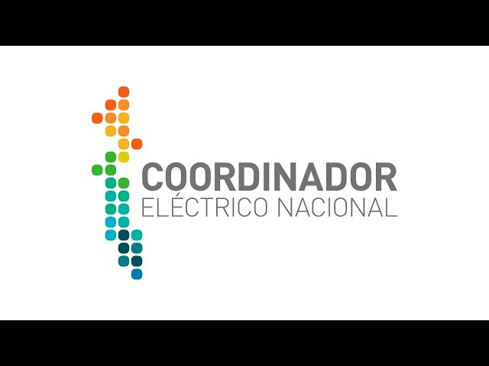
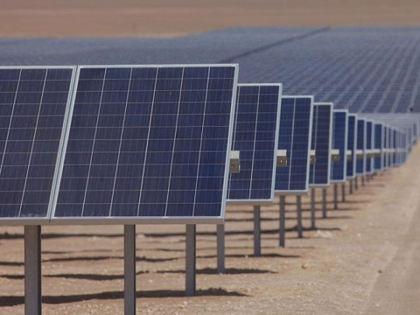
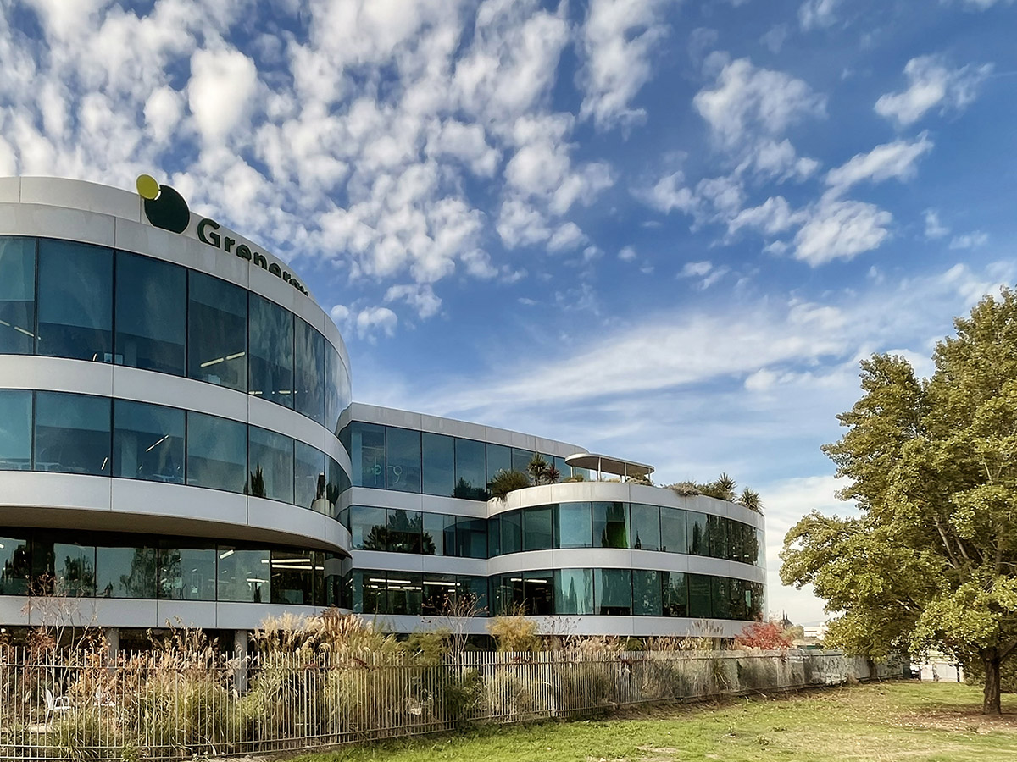
OBJETIVO
ENTENDER LA GENERACIÓN EN MWH DE 5 PUNTOS DE MEDICION EN 5 PLANTAS DISTINTAS.
Mediante manejo de APIs, extracción y análisis de datos. Destacando los resultados obtenidos, la metodología y lógica de trabajo utilizadas.

Slide 4
OBJETIVO

Slide 5
NUESTRO PROPÓSITO
DESCUBRIR, ENTENDER Y EXPLICAR:
5 PROYECTOS DE GENERACIÓN DE ENERGÍA
OBTENCIÓN DE DATOS. MANEJO DE APIS Y GESTIÓN DE RESULTADOS
LOS PROYECTOS. UN VISTAZO GENERAL
ANÁLISIS. EXCEL & PYTHON
CONCLUSIONES. SIGUIENTES PASOS

Slide 6
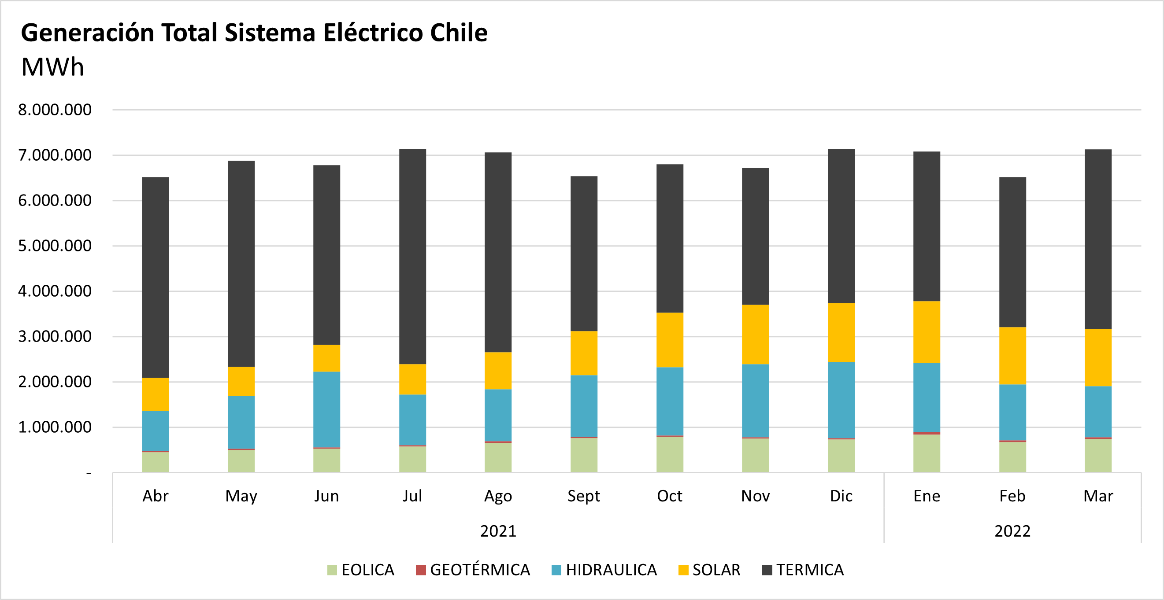

OBTENCIÓN

Slide 7
El Proyecto: Obtención de datos
CONEXIÓN A API
- 1) Acceso y conexión a API del Coordinador Electrico Nacional de Chile
- 2) Compilación, limpieza y tratamiento respuesta conseguida
- 3) Código accesible

Slide 8

Datos utilizados
PUNTOS DE MEDICIÓN
VARIEDAD
VOLUMEN
5 PLANTAS INDIVIDUALMENTE ANALIZADAS EN 5 PUNTOS DE MEDICIÓN.
Uribe (Antofagasta), Tamango (Región del Maule), Rengo (R. Libertador), Malloco (Santiago), Curico (R. Curicó)
MEDICIONES CADA 15 MINUTOS, LAS 24 HORAS DEL DÍA, EN UN TOTAL DE 3 MESES
MÁS DE 200K REGISTROS TRATADOS

Slide 9

Datos utilizados: BASE DE DATOS
Base de datos desplegada en entorno Cloud (AWS RDS) para mayor escalabilidad.
Acceso libre para el personal de Grenergy a través de Python, MySQL y otros.
Volcado de información en estructura relacional de tablas, fácilmente modificable y ampliable

Slide 10
ANÁLISIS: TABLAS DE DATOS
Suma de MWh por planta y mes
Punto Medición | Mayo | Junio | Julio | Total general
Planta CURICO | 0,00 | 350.341,17 | 500.135,15 | 850.476,33
Planta MALLOCO | 257.881,50 | 149.728,38 | 298.341,34 | 705.951,22
Planta RENGO | 568.988,58 | 367.125,57 | 666.164,07 | 1.602.278,23
Planta TAMANGO | 0,00 | 13.276,04 | 33.691,47 | 46.967,51
Planta URIBE | 995.889,92 | 1.780.230,26 | 1.994.498,37 | 4.770.618,55
Total | 1.822.760,01 | 2.660.701,42 | 3.492.830,41 | 7.976.291,84
% Distribución total mensual y trimestral
Punto Medición | Mayo | Junio | Julio | Total general
Planta CURICO | 0,0% | 13,2% | 14,3% | 10,7%
Planta MALLOCO | 14,1% | 5,6% | 8,5% | 8,9%
Planta RENGO | 31,2% | 13,8% | 19,1% | 20,1%
Planta TAMANGO | 0,0% | 0,5% | 1,0% | 0,6%
Planta URIBE | 54,6% | 66,9% | 57,1% | 59,8%
Total | 100,0% | 100,0% | 100,0% | 100,0%

Slide 11
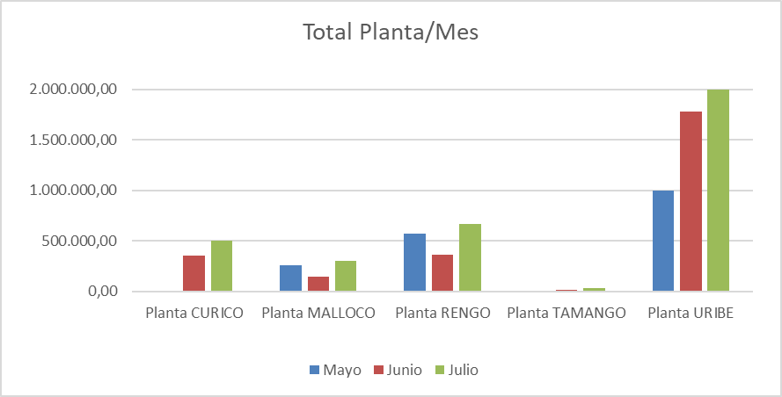
ANÁLISIS: GRAFICO 1

Slide 12
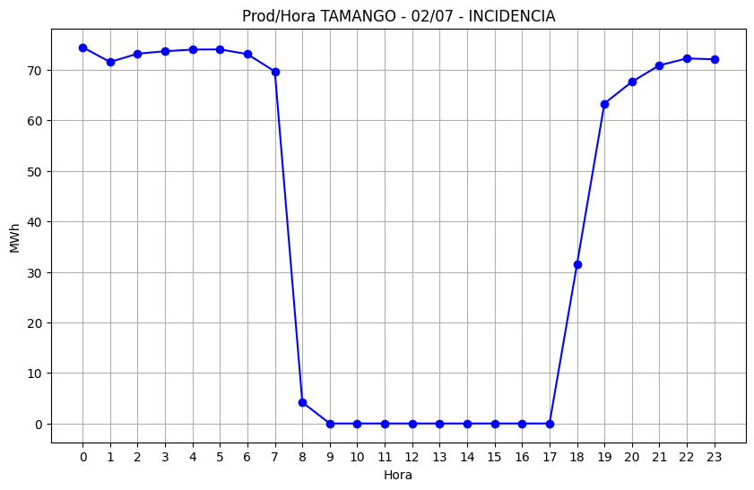
Estudio de incidencia en punto de medicion TAMANGO
Detectado error o pausa en la medición en el día 2 de julio de 2024. Coincidiendo con las horas de menor actividad para esta planta. Se puede observar el valor 0 entre las 8:30 y 17:30, con una veloz subida para las 18:00, momento en el que fue restablecido el servicio

Slide 13
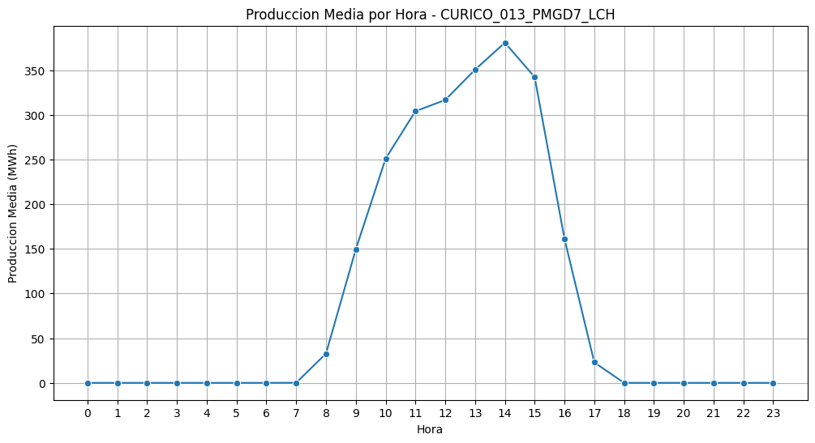
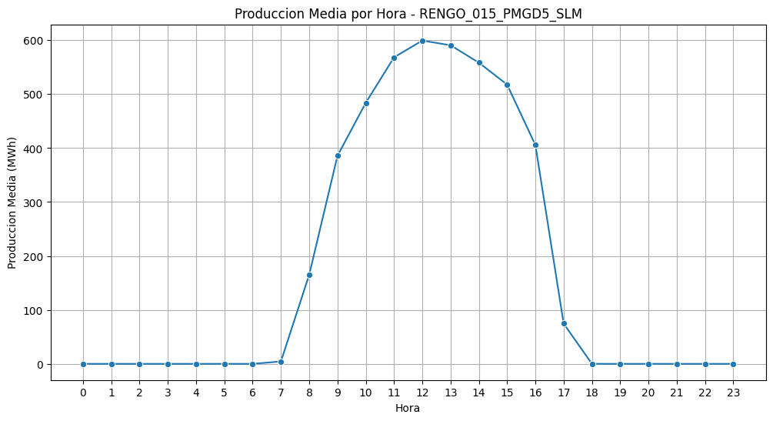
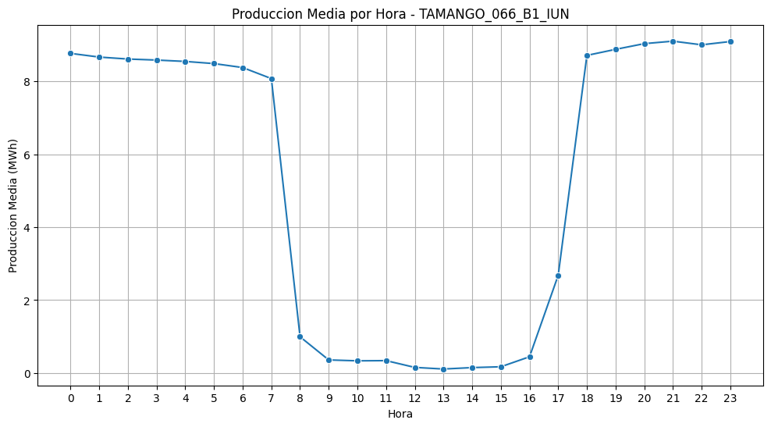
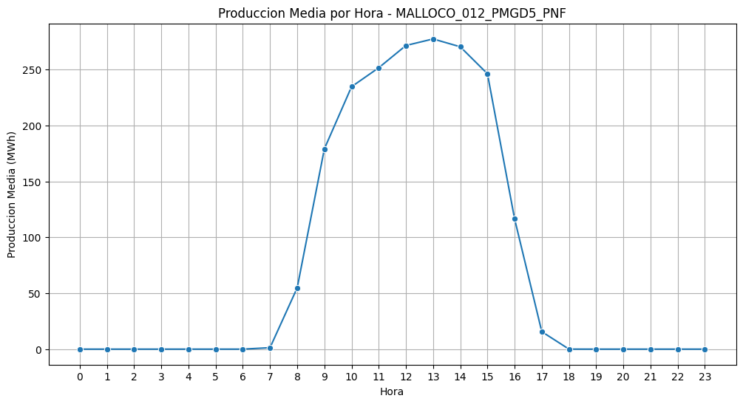
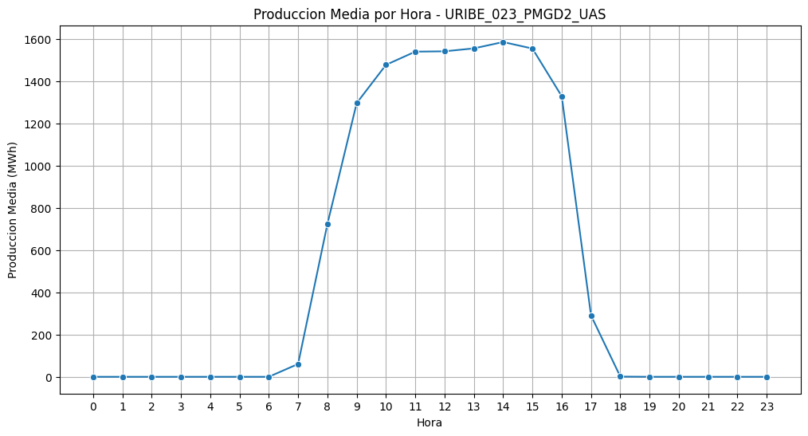
MEDIA POR HORA. TODAS LAS PLANTAS

Slide 14
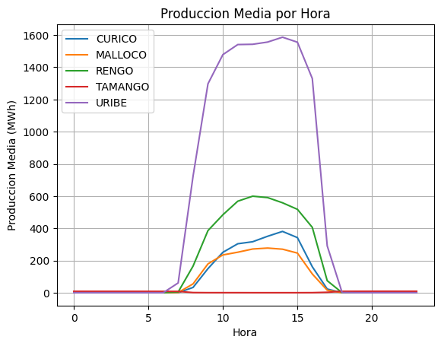
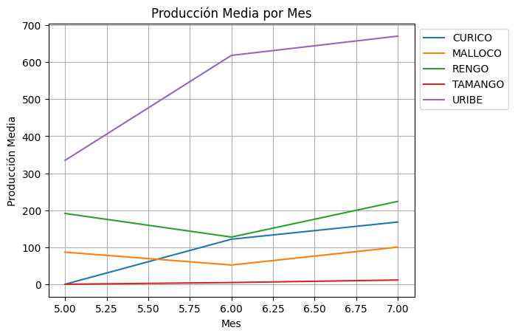
MEDIA POR HORA Y MES. TODAS LAS PLANTAS COMBINADO

Slide 15
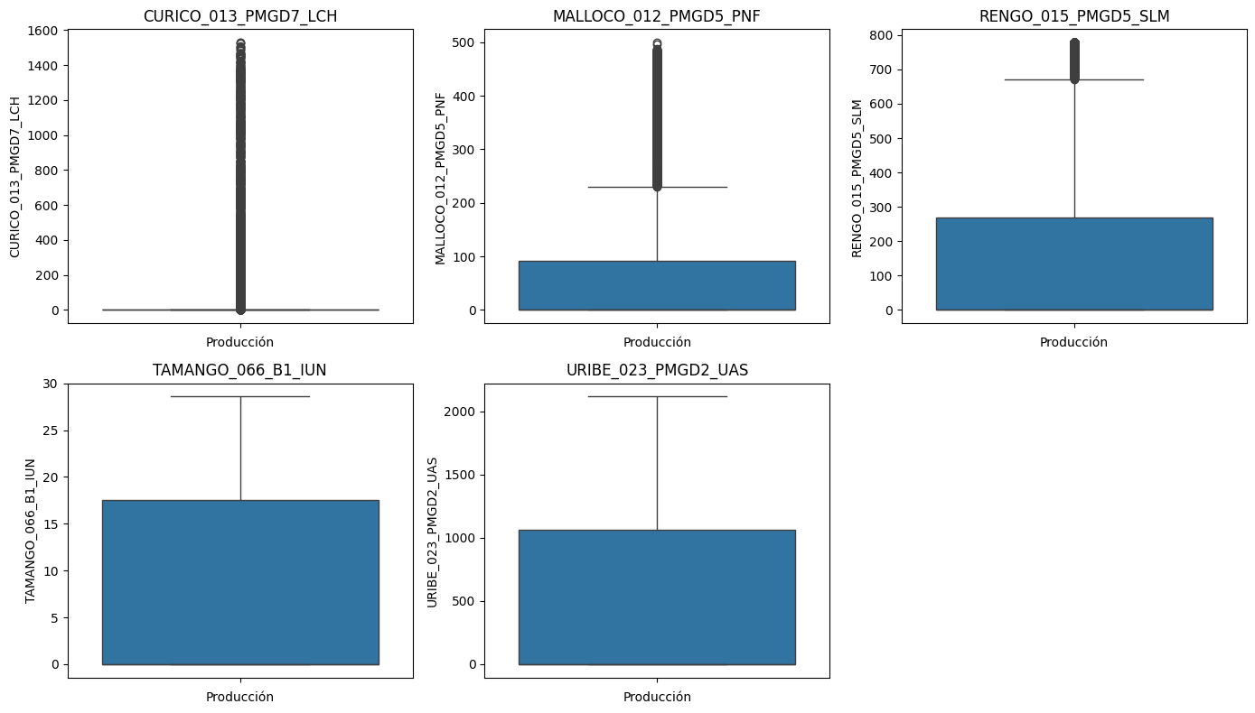
ANÁLISIS: OUTLIERS

Slide 16





Acciones Clave
Profundizar estudio de picos de rendimiento en plantas como RENGO Y CURICO
Seguimiento cercano de planta TAMANGO. La más nueva y con más margen de mejora
Profundizar entendimiento de correlación entre localización y mediciones
Aprendizaje sobre planta URIBE

Slide 17
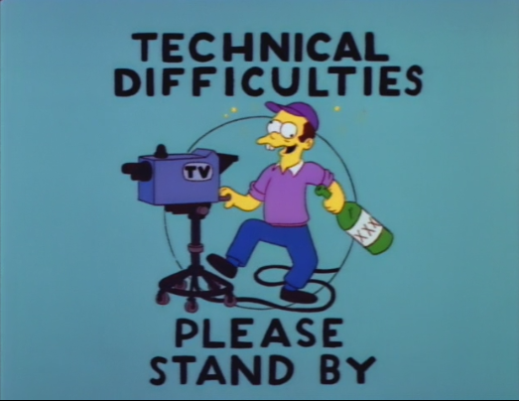
Contacto
¡GRACIAS!
rivasoballe@gmail.com

